Slide 1
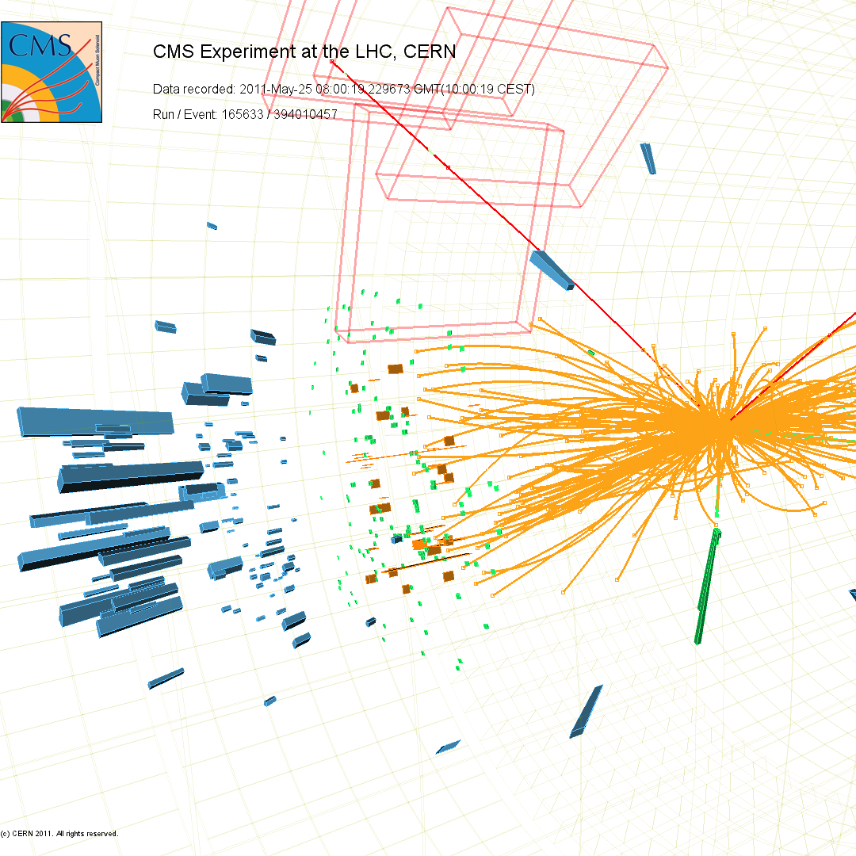


Física de partículas experimental en LHC
Pablo García Abia
Programa para profesores españoles,
CERN, Julio 2023

Slide 2
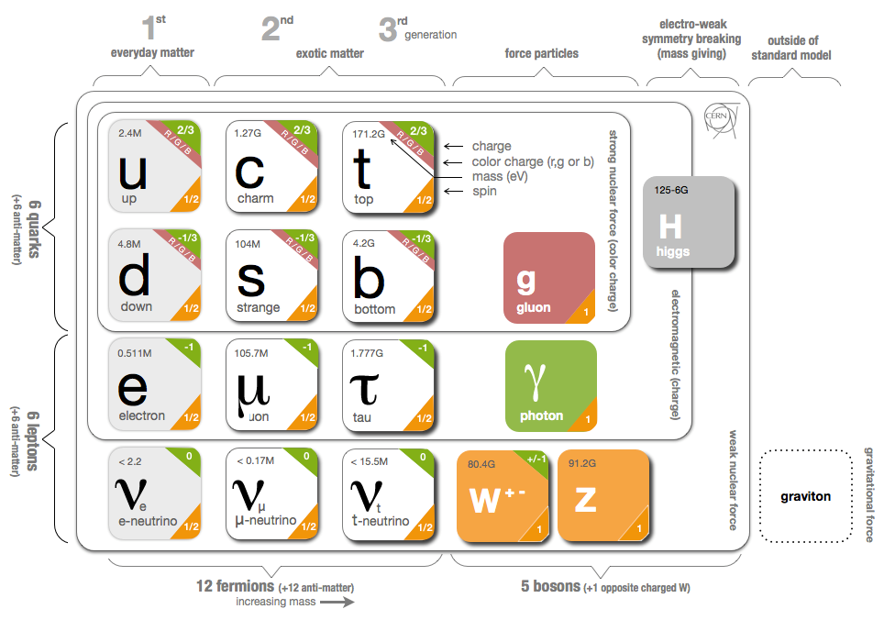
Modelo estándar, 2012
Elegante, basado en las simetrías observadas en la naturaleza. Comprobado experimentalmente en base a predicciones muy precisas de fenómenos naturales.
+ antipartículas

Slide 3
“It doesn't matter how beautiful your theory is, it doesn't matter how smart you are. If it doesn't agree with experiment, it's wrong.”
― Richard P. Feynman

Slide 4
Modelo estándar, 2012
Elegante, basado en las simetrías observadas en la naturaleza. Comprobado experimentalmente en base a predicciones muy precisas de fenómenos naturales.
+ antipartículas

Slide 5
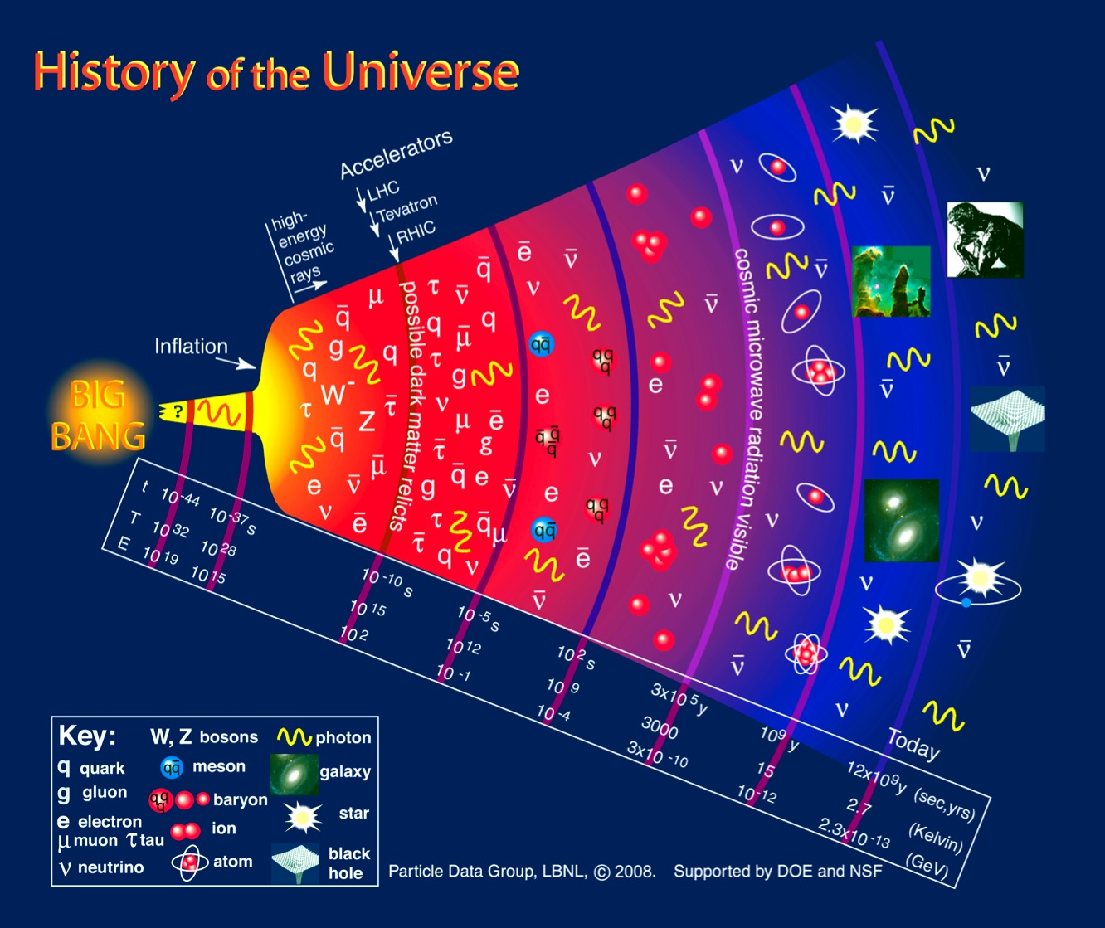
HST
WMAP
Notes:
Epoca inflacionaria: aumento de tamaño de forma bestial (10⁷⁸) en muy poquito tiempo (10⁻³⁴ segundos).

Slide 6
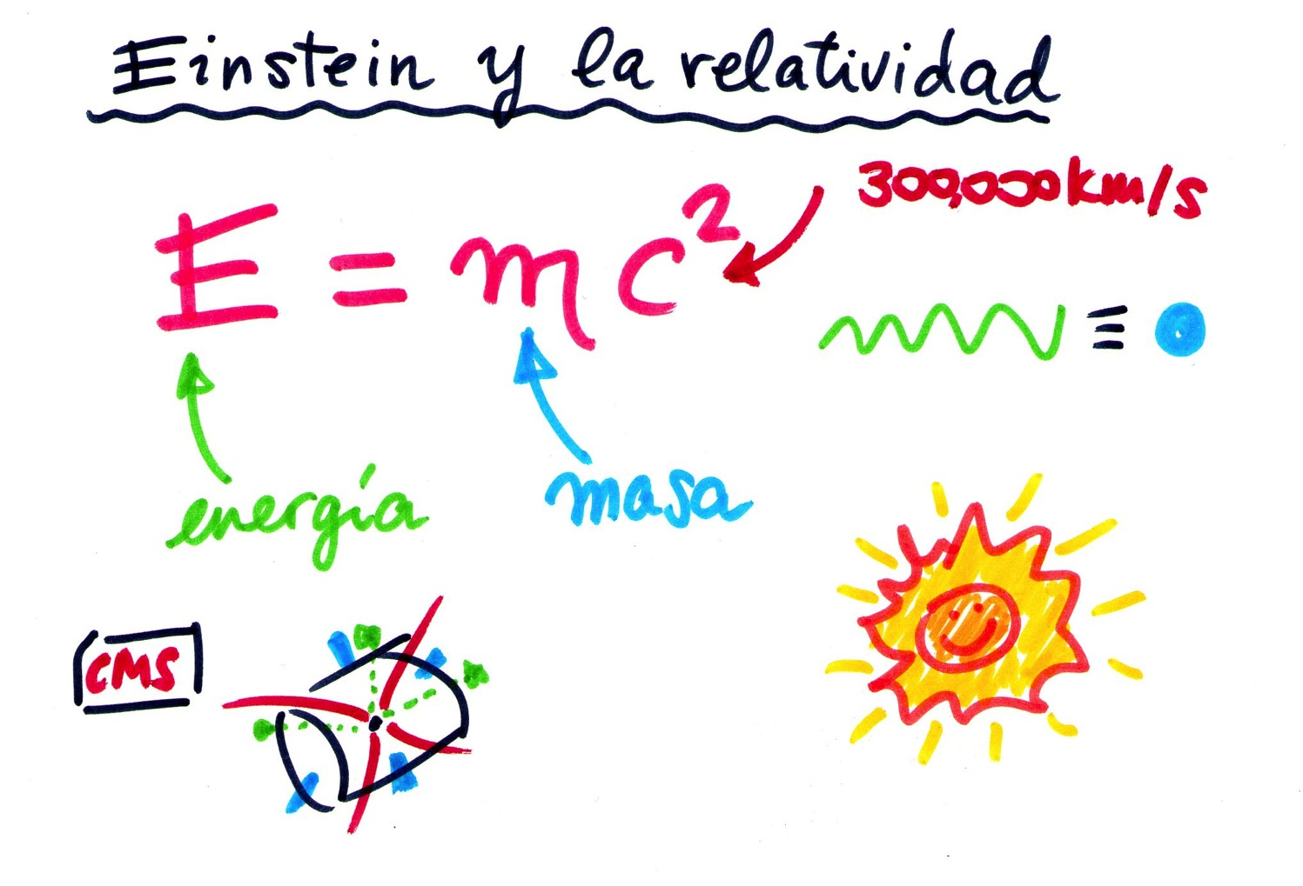

Slide 7


Slide 8
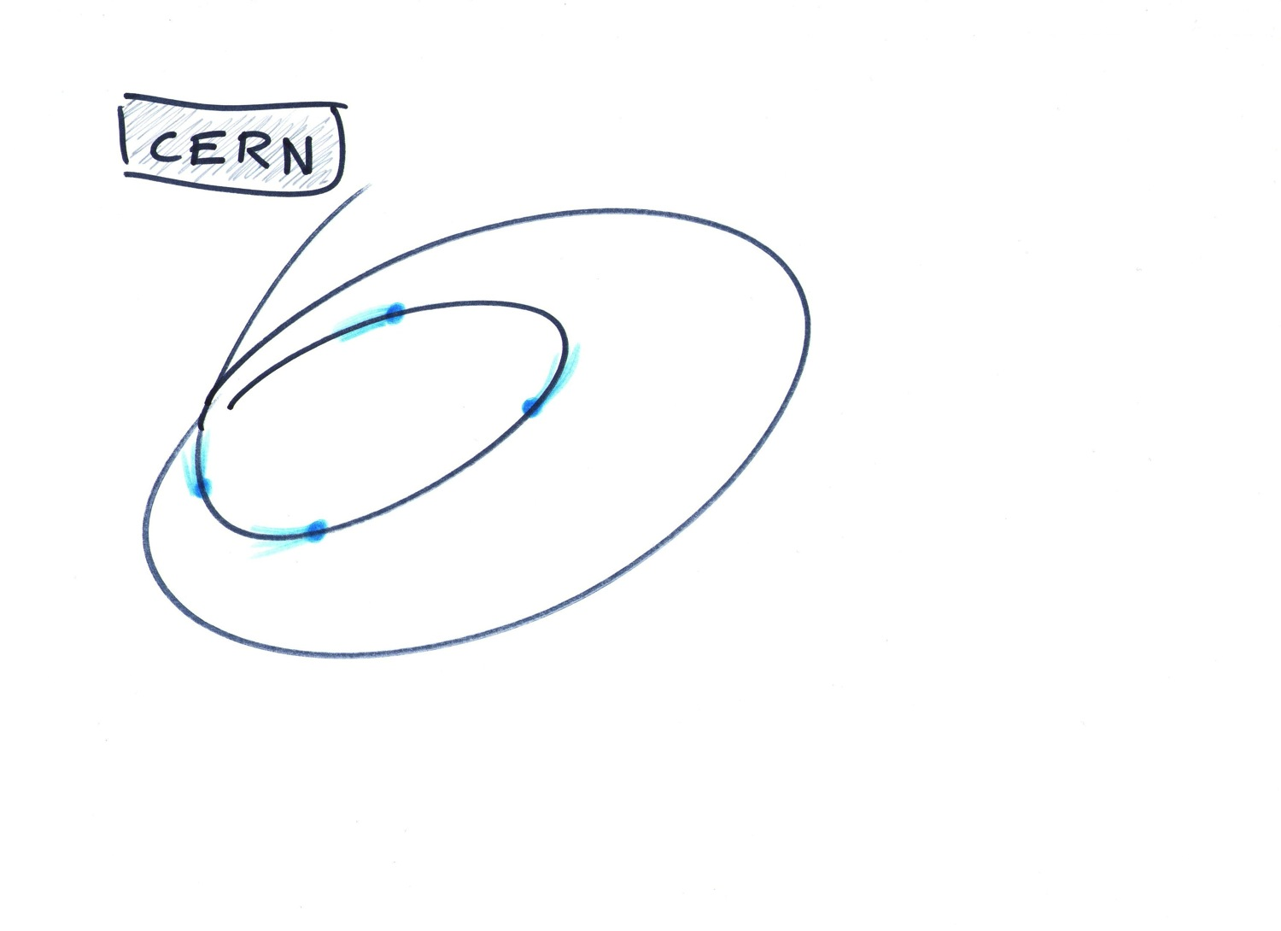

Slide 9
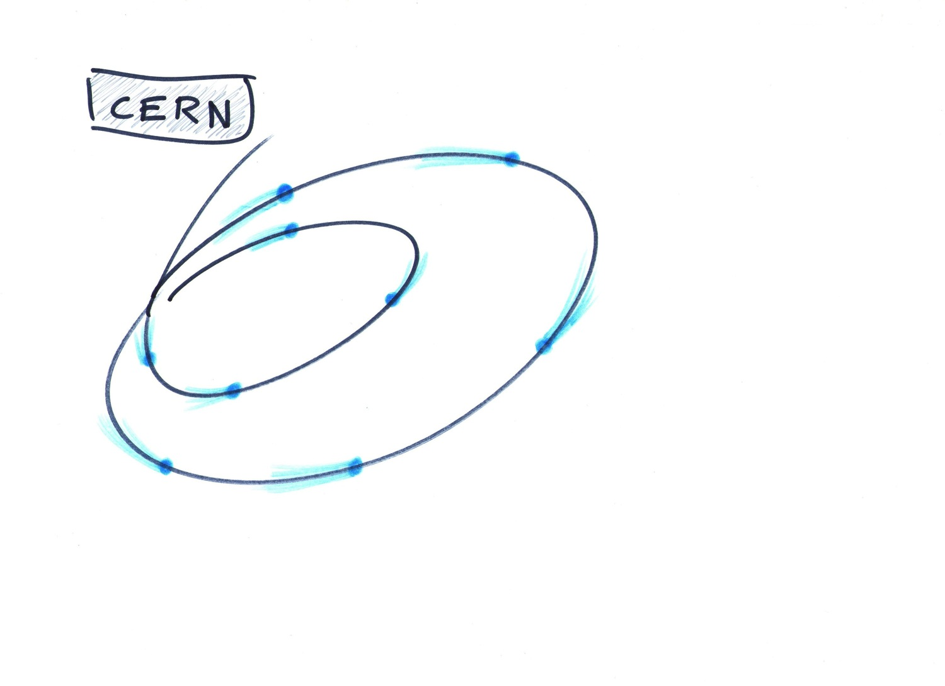

Slide 10
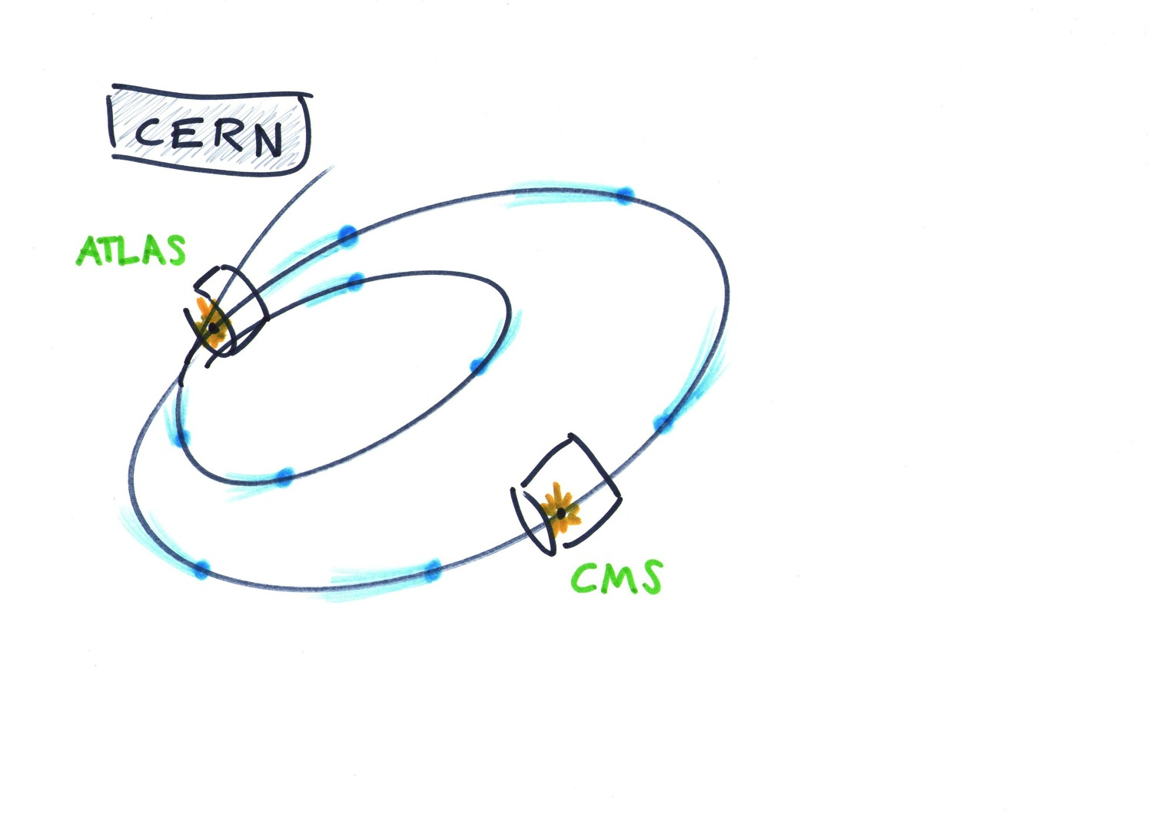

Slide 11
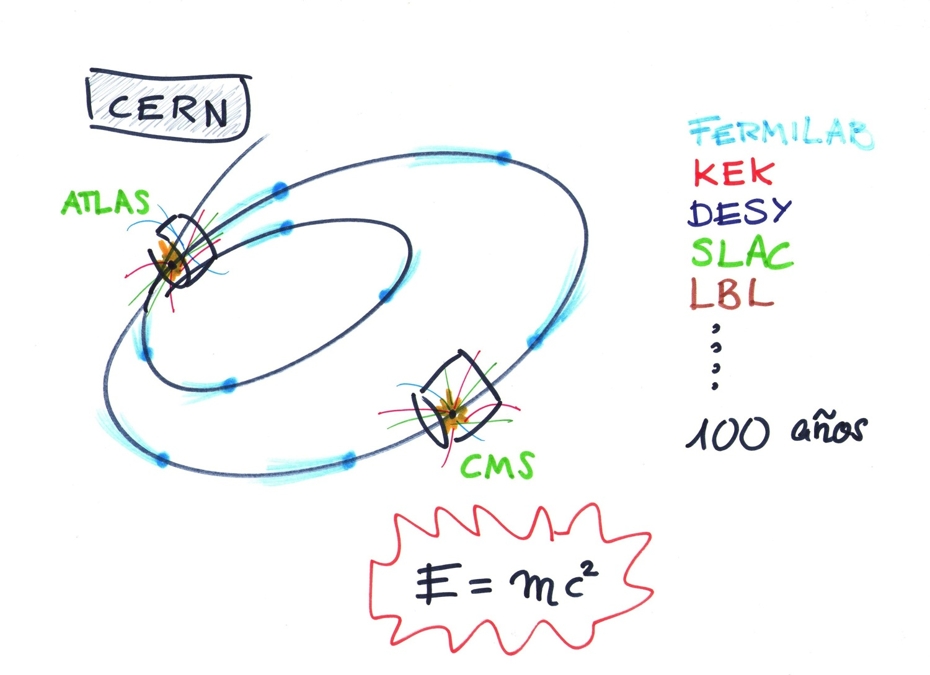

Slide 12
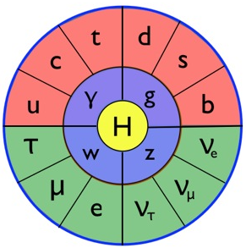
¿?

Slide 13
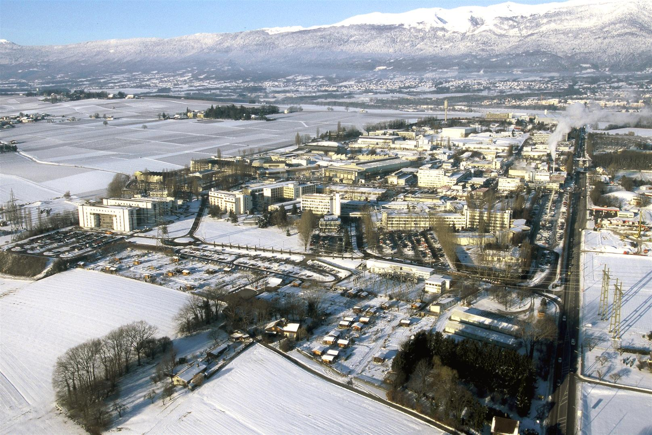
CERN
SPS

Slide 14
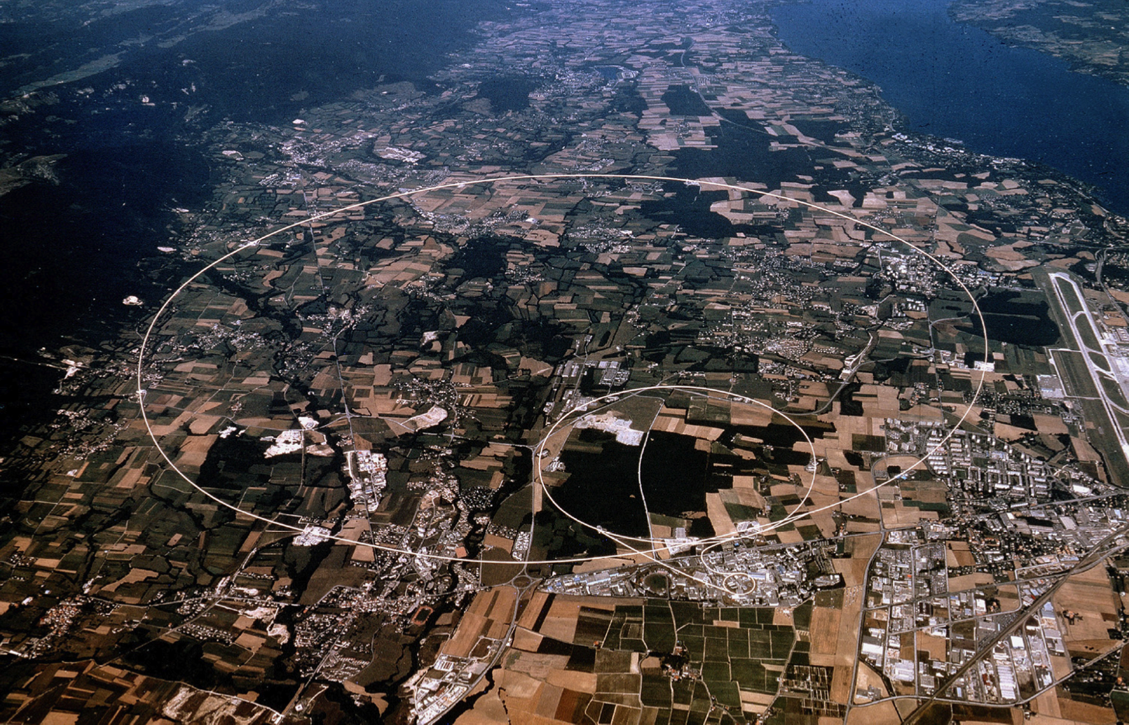
Large Hadron Collider (LHC)
colisiones protón-protón
circunferencia 27 km
100 m bajo tierra
CMS
LHC
SPS
ATLAS
CERN

Slide 15
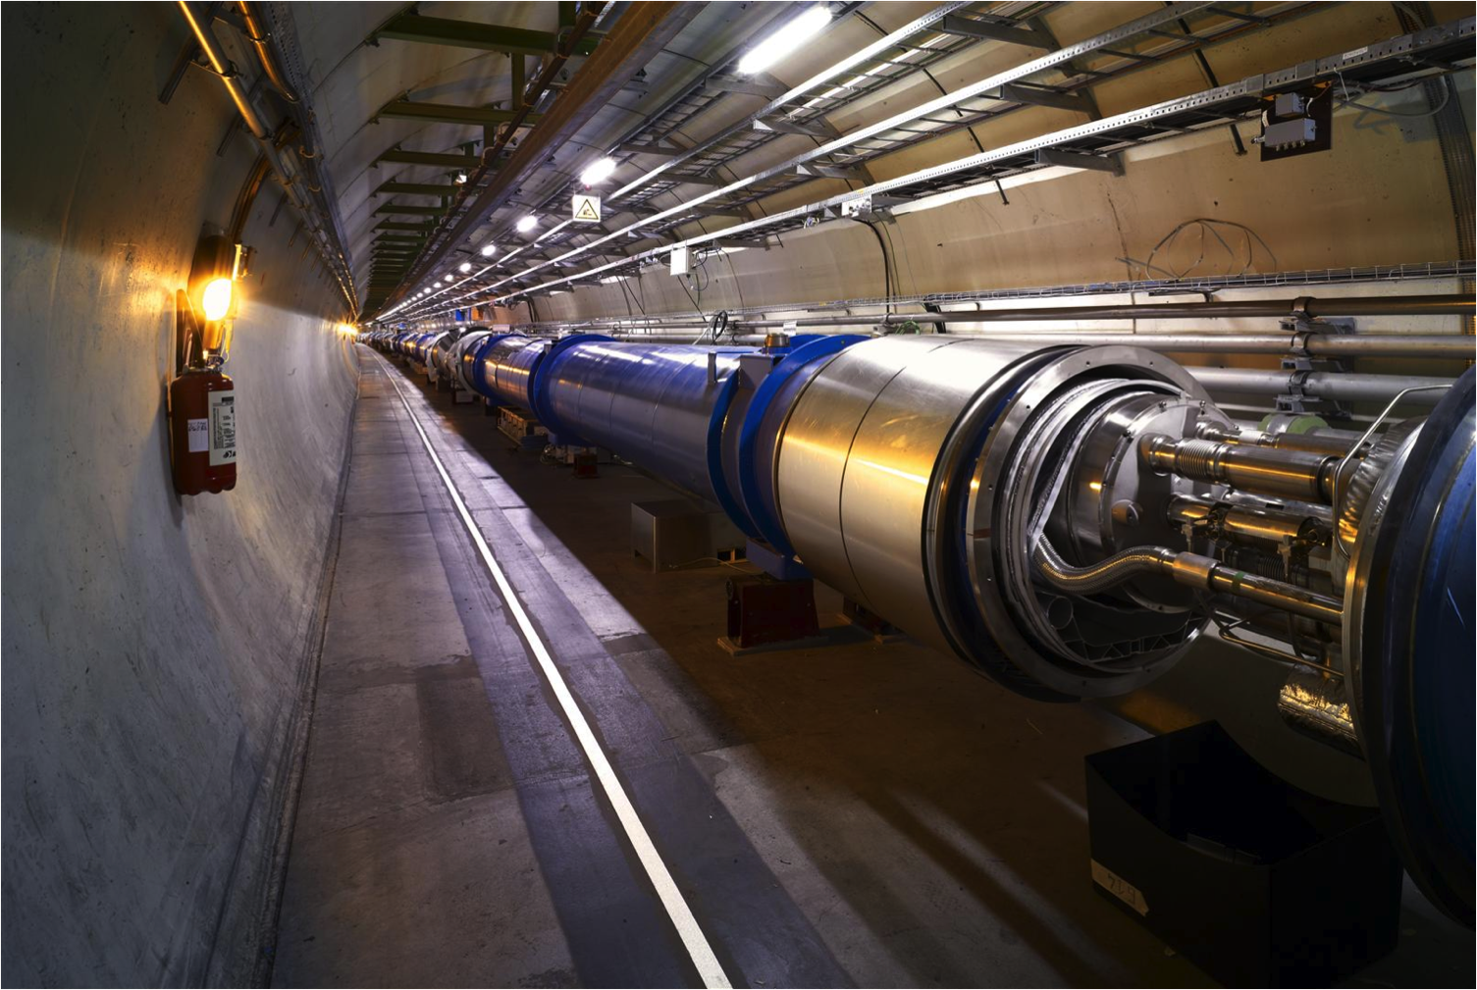
LHC: gran colisionador de hadrones
LHC hace colisionar protones al 99.999998% de la velocidad de la luz.
masa relativista del protón ≈ 7000 m_{p}
Notes:
Unas 70 empresas españolas han participado en la construcción y mantenimiento del LHC. p.e. el sistema de control de la línea criogénica del LHC (GTD), los soportes para los dipolos (de fibra de carbono) (EADS‐CASA), las cámaras de vacío, los criostatos de ATLAS y módulos de criogenia (Felguera FCM), la construcción de la caverna de CMS (Dragados). El CIEMAT participó en el desarrollo de prototipos de pequeños imanes superconductores para LHC.
España fue el 5º país con mayor numero de contratos a empresas en la etapa de construcción del LHC, obteniendo el 6,5% del total de las adjudicaciones, por una cuantía de 252 millones de euros para el periodo 1998‐2012.
La realidad de la contribución española a LHC dista mucho de la imagen que a menudo tiene la sociedad de la ciencia española.

Slide 16
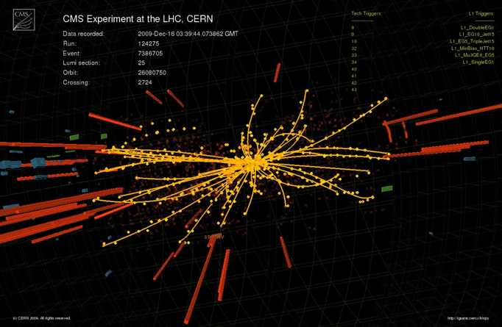

Slide 17
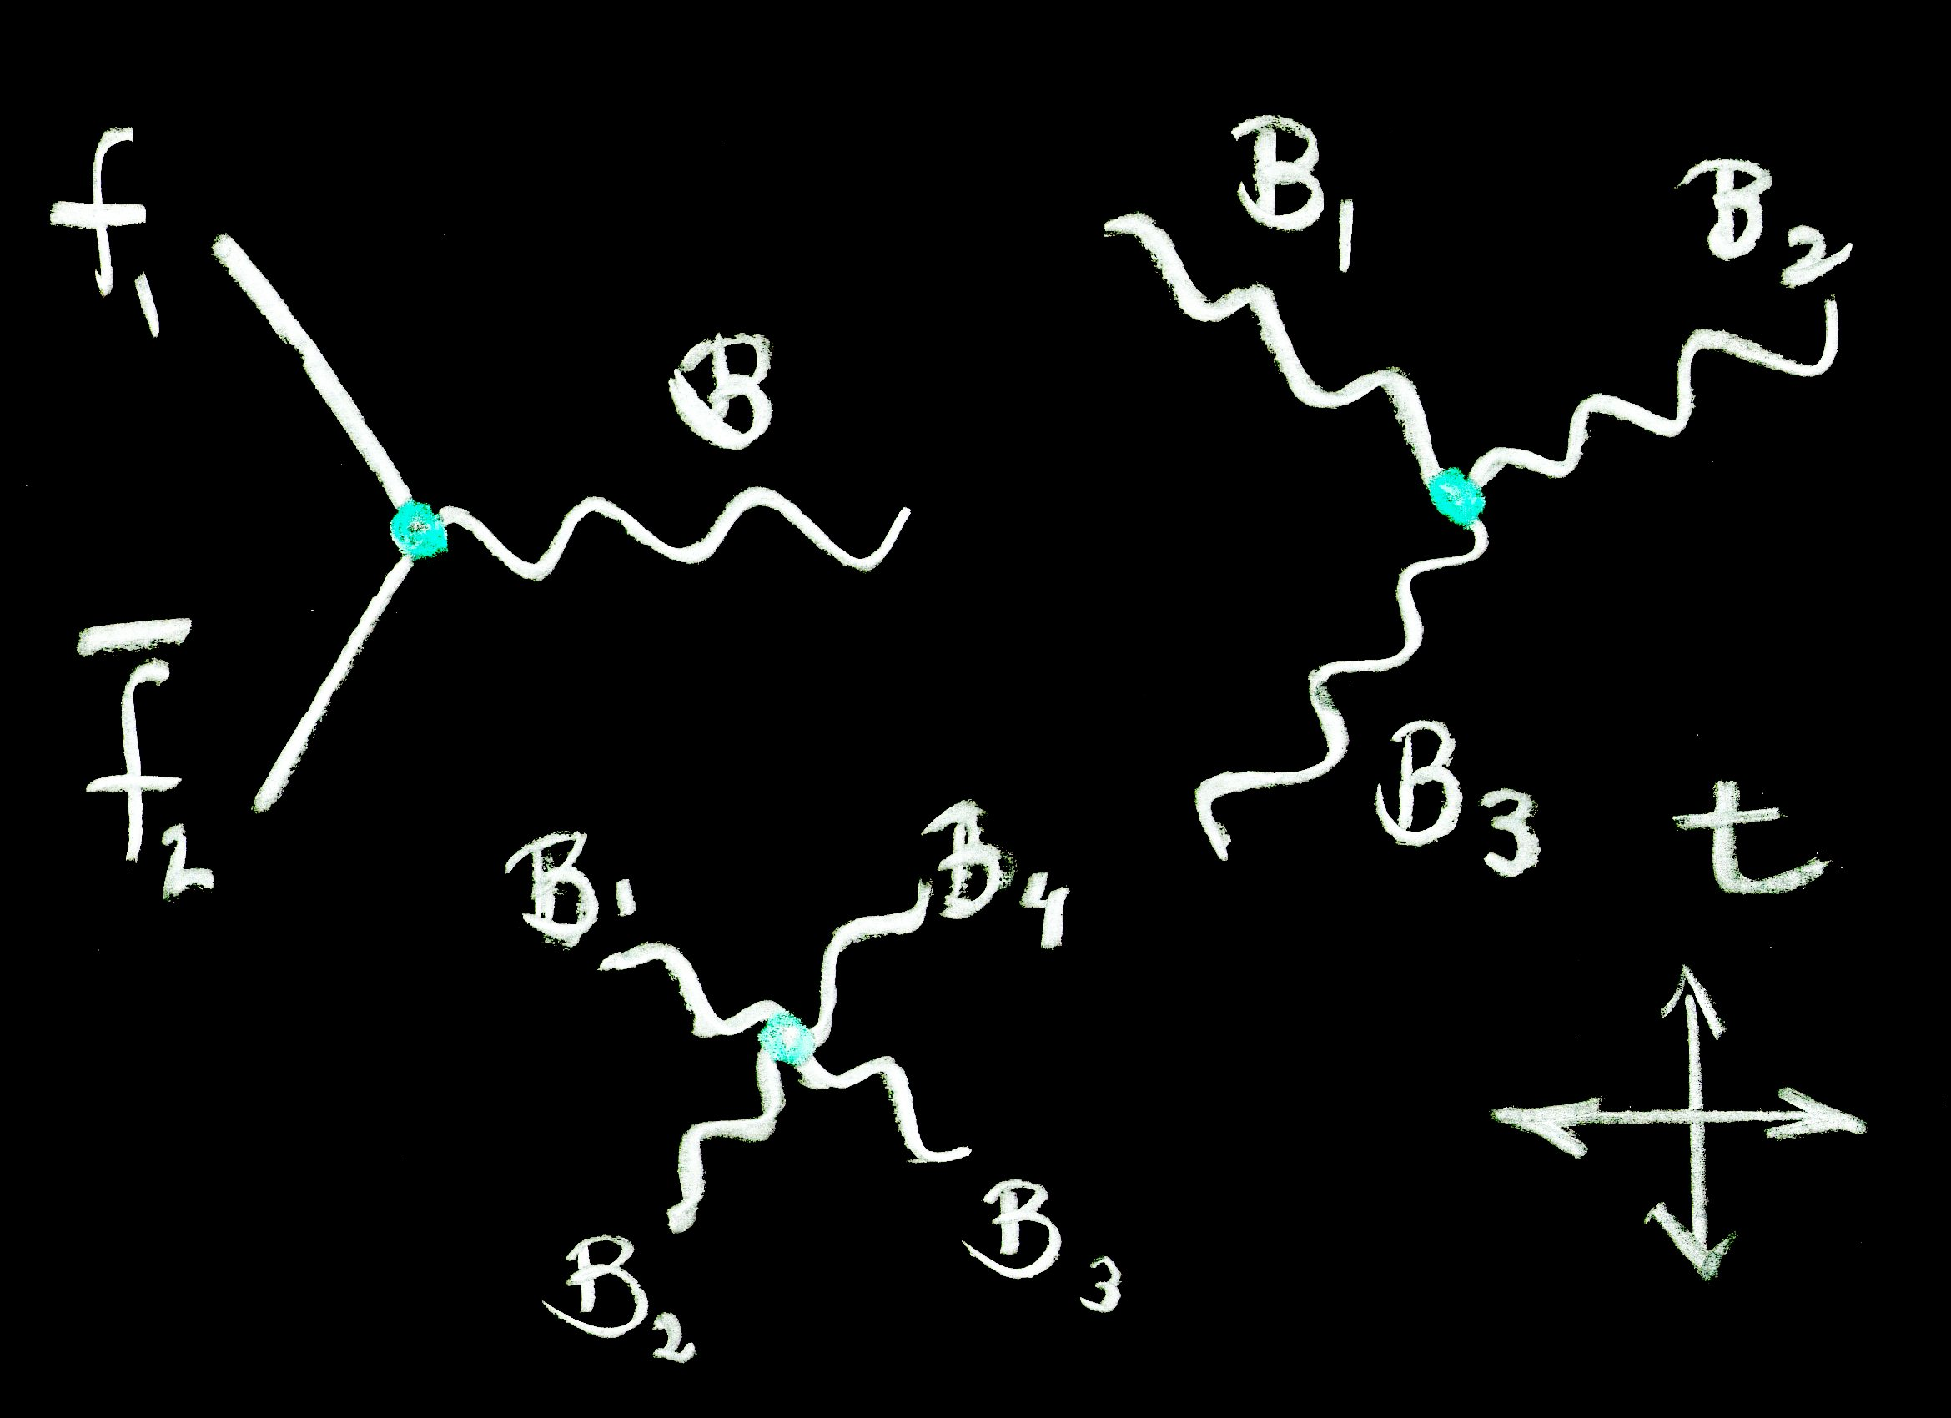
Procesos fundamentales: creación/aniquilación de partículas (desintegración).
acoplo (𝛼)
Leyes de conservación:
P, E, Q, CPT, nc…
acoplo ➝ probabilidad, n^{os} cuánticos

Slide 18
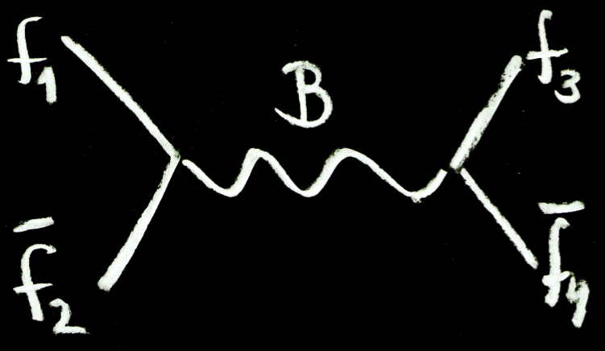
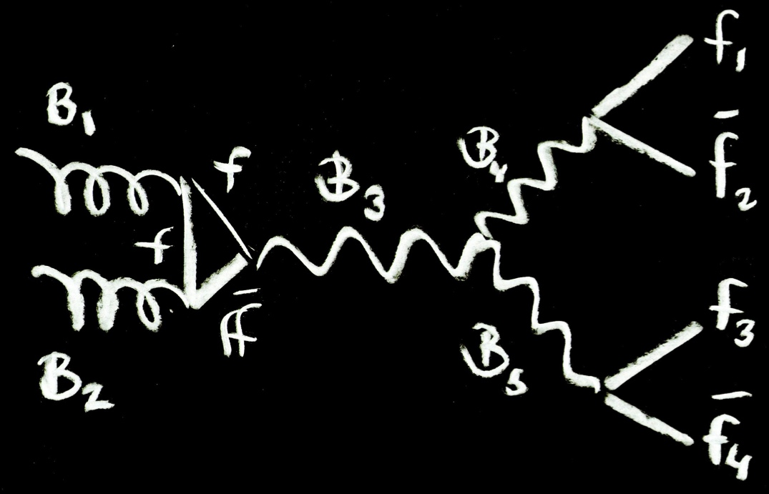
Para medir y descubrir nuevas partículas tenemos que distinguir unos procesos de otros: señal/ruido (S/B).
➝ procesos simples
➝ procesos complejos
Técnicas de análisis avanzadas explotan la cinemática de los sucesos para aumentar S/B. ¡ Tarea harto difícil !

Slide 19
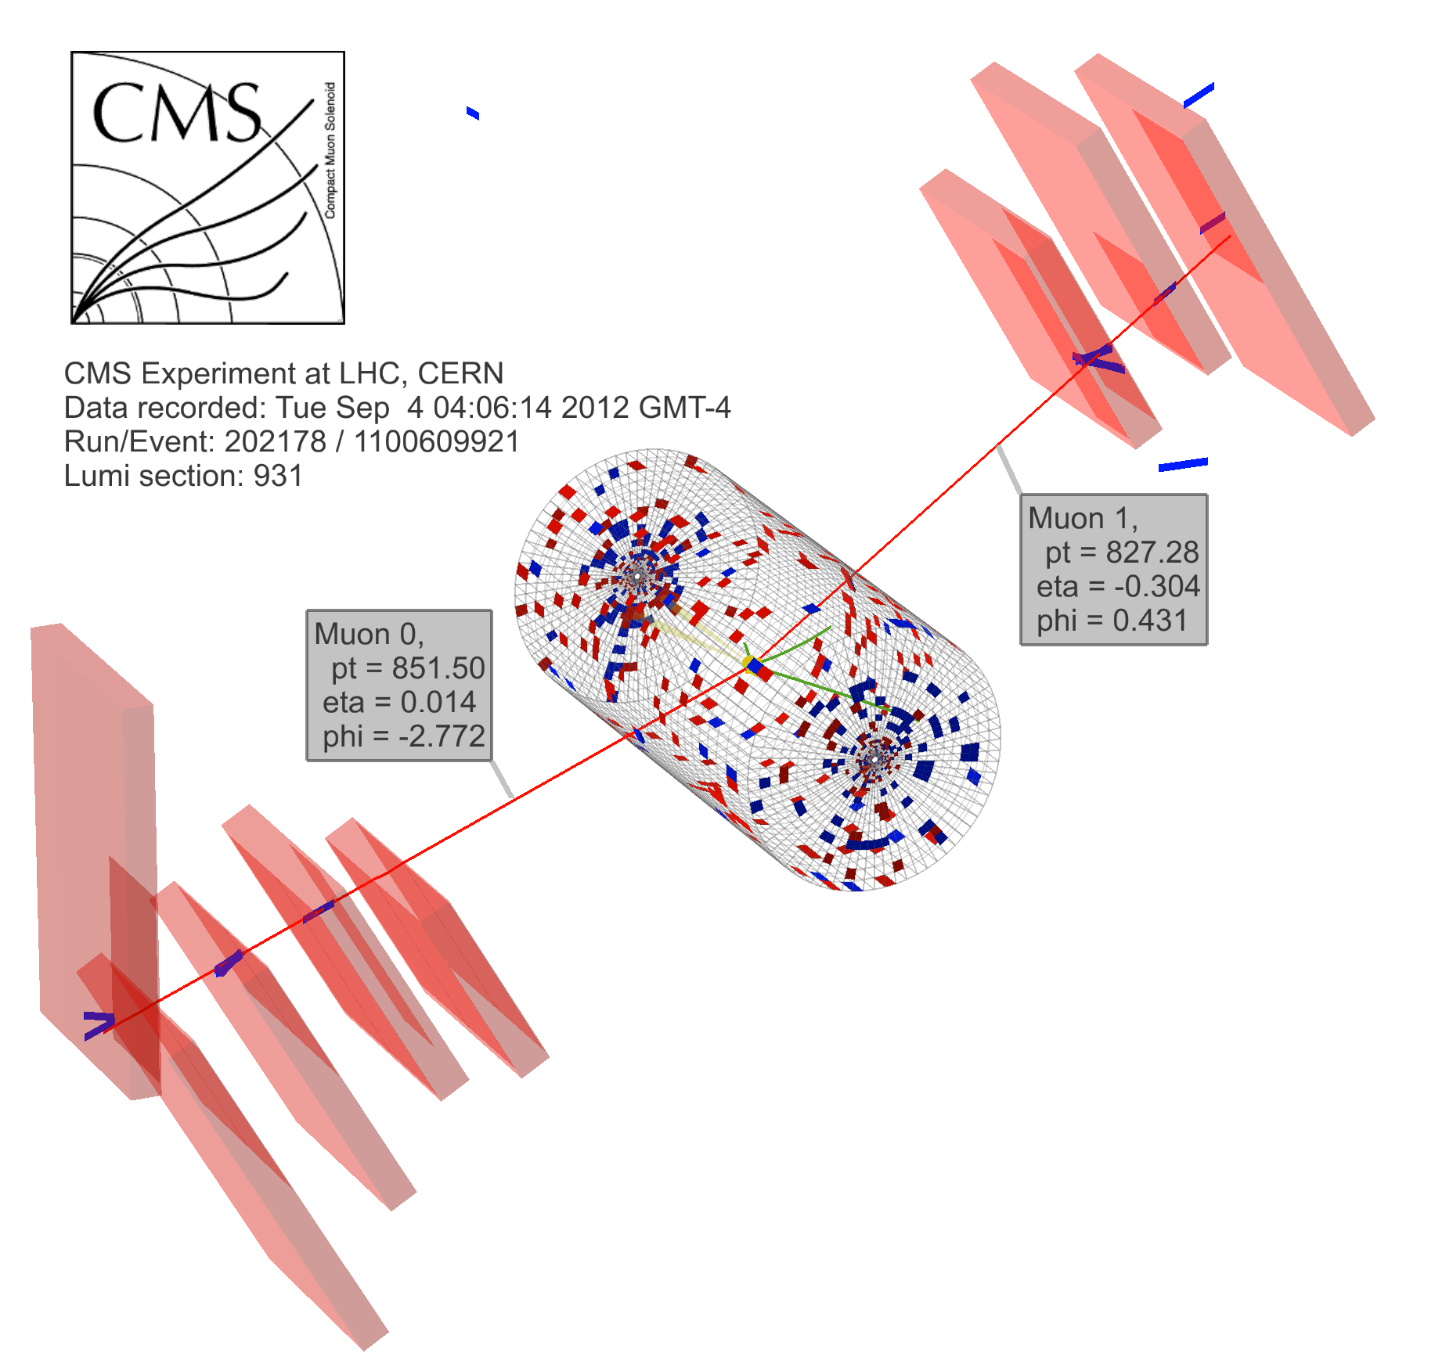
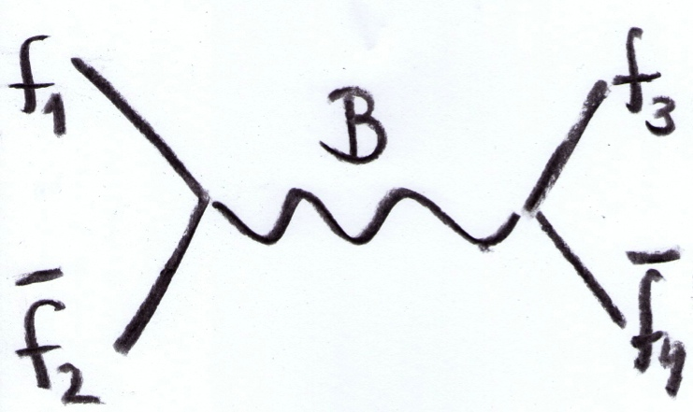
qq ➝ X ➝ 𝜇⁺𝜇⁻
Los leptones son fáciles de identificar y medir.

Slide 20
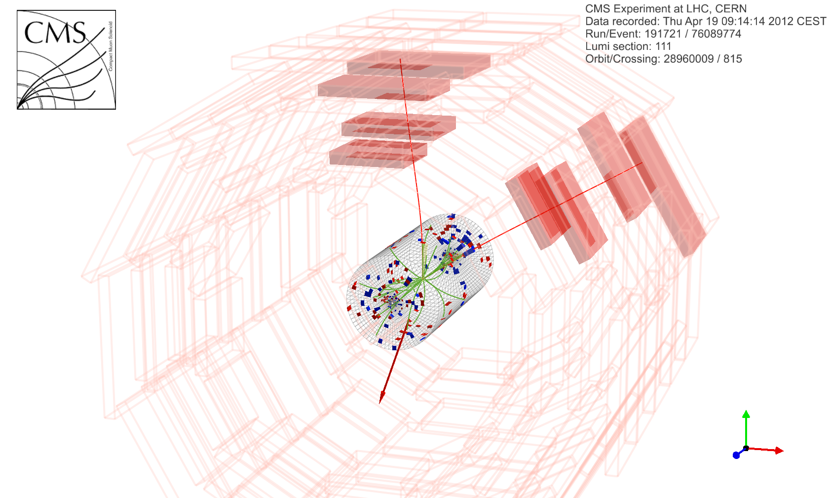
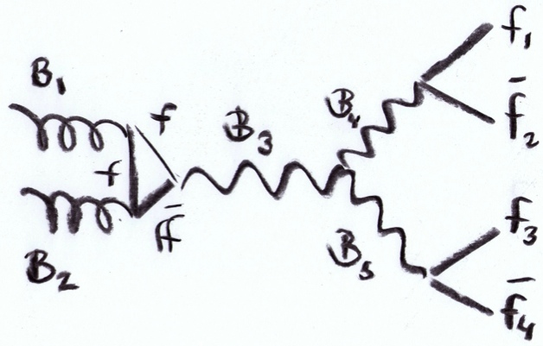
gg➝H➝W⁺W⁻➝𝜇⁺𝜇⁻𝜈𝜈 (¿?)
Los neutrinos son invisibles:
falta energía medida, E_{T}^{mis}.

Slide 21
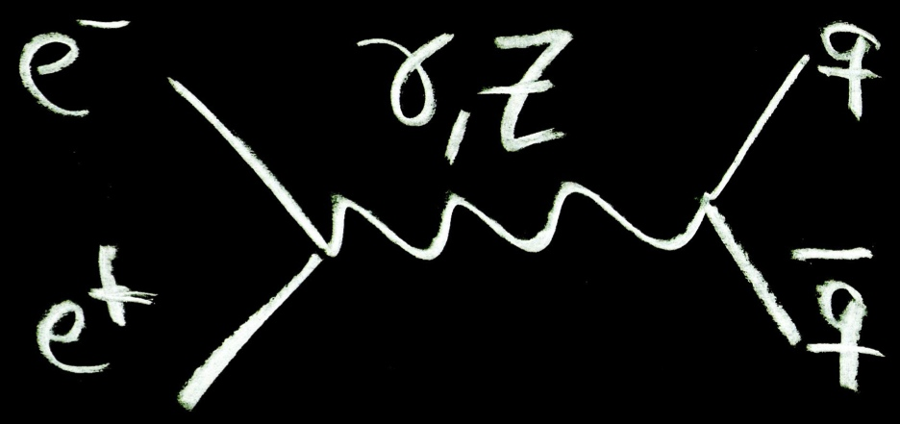
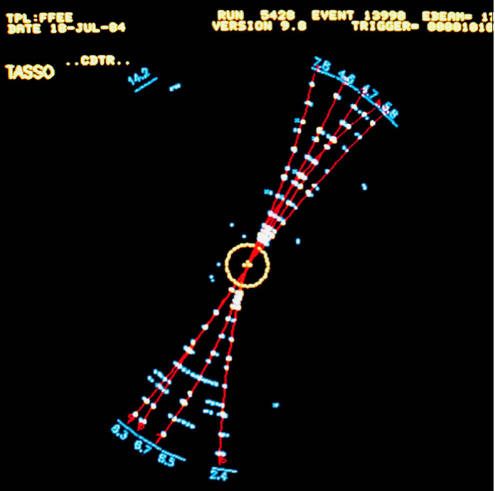
Los quarks y gluones hadronizan originando chorros de partículas cargadas y neutras: jets. Difíciles de reconstruir y medir.
TASSO (PETRA, DESY)

Slide 22


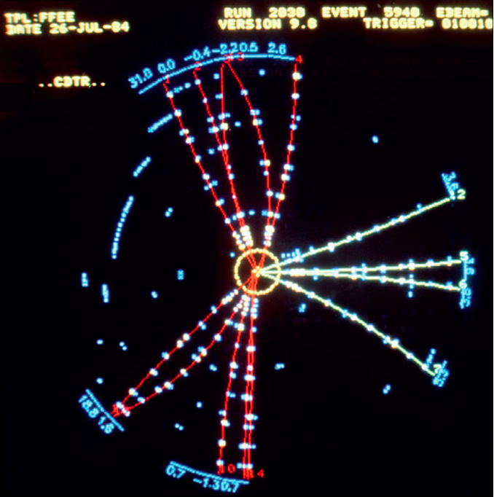
Los quarks y gluones hadronizan originando chorros de partículas cargadas y neutras: jets. Difíciles de reconstruir y medir.
TASSO (PETRA, DESY)

Slide 23
Los quarks y gluones hadronizan originando chorros de partículas cargadas y neutras: jets. Difíciles de reconstruir y medir.
TASSO (PETRA, DESY)
Todas las medidas de sucesos con jets dependen de 𝛼_{s}

Slide 24
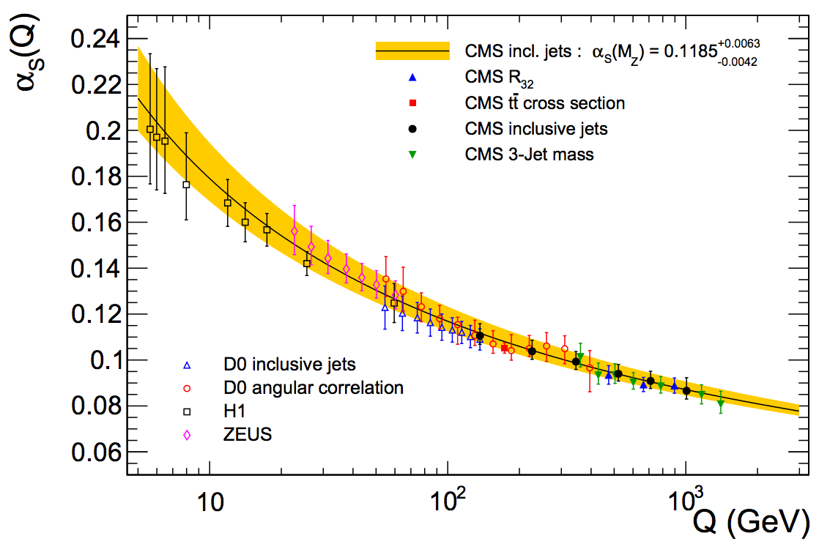
A partir del análisis de eventos con jets medimos la constante de acoplo fuerte, 𝛼_{s}.
Libertad asintótica: la intensidad de la interacción disminuye con la energía, Q.

Slide 25
Conservación de la energía: E = mc²
●
●
𝛼
𝛼
¿ probabilidad ?

Slide 26
Conservación de la energía: E = mc²
E(Z) ≈ m_{Z} << 2 m_{t} ⇒ q ≠ t
por tanto Z→tt
●
●
𝛼
𝛼
/
¿ probabilidad ?

Slide 27
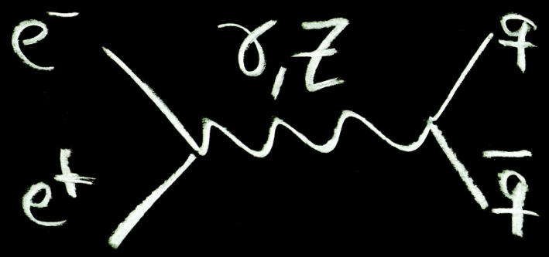


Conservación de la energía: E = mc²
E(Z) ≈ m_{Z} << 2 m_{t} ⇒ q ≠ t
por tanto Z→tt
●
●
𝛼
𝛼
/
¿ probabilidad ?
Si E(e⁺e⁻) << m_{Z} ⇒ e.m.
Si E(e⁺e⁻) ≳ m_{Z} ⇒ E.W.

Slide 28
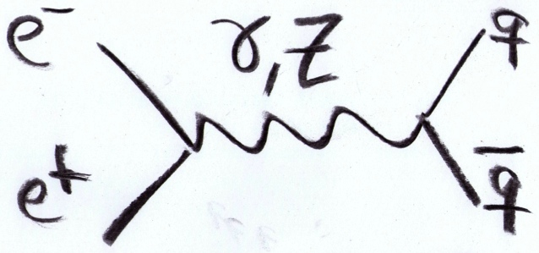
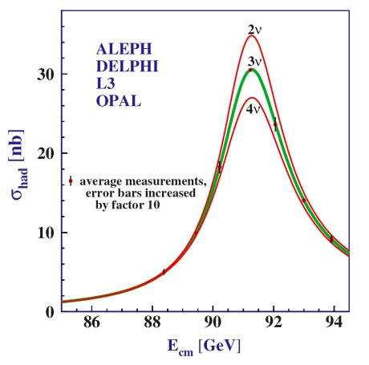
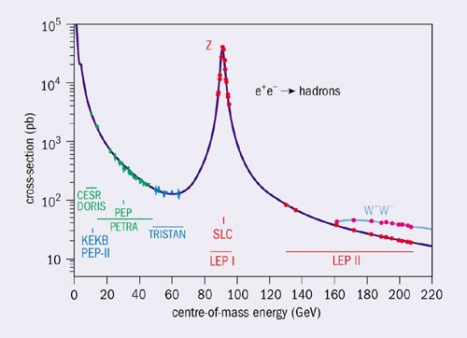
Medida del número de familias de fermiones a partir de la sección eficaz, σ(e⁺e⁻➝qq) (LEP).
La sección eficaz, σ = N/ℒ ≈ nº de eventos, depende de la energía de la colisión.

Slide 29
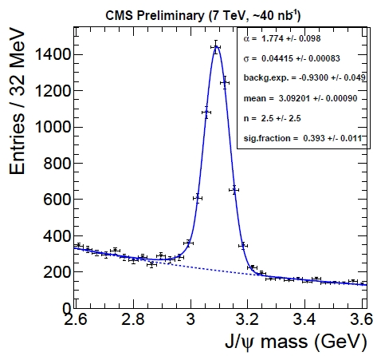
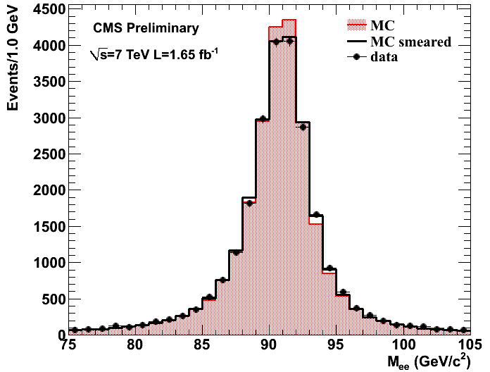
Masa y virtualidad
Masa ≠ valor fijo ⇒ ΔEΔt ≈ ℏ ⇒ ΔMΔt ≈ ℏ/c²
ℏ
ΔM ≈ ⇒ anchura natural de la partícula (𝛤)
c² Δt
La masa tiene una distribución de probabilidad (resonancia) con anchura 𝛤 = ℏ/𝜏 y valor medio m.
Las partículas tienen una masa ≠ m y solo vive un tiempo Δt.
𝛤
𝛤
m
m

Slide 30
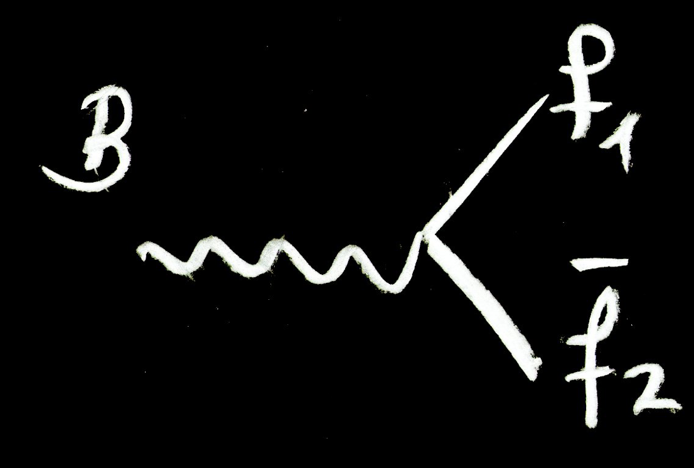
Identificación de sucesos
c = 1
_
E_{B} = E (f₁f₂)
E² = m² + p²

Slide 31

Identificación de sucesos
c = 1
_
E_{B} = E (f₁f₂)
E² = m² + p²
➝
➝
m_{B}² = ( E₁ + E₂ )² - | p + q |²
Mido E y p ⇒ calculo m_{B}

Slide 32
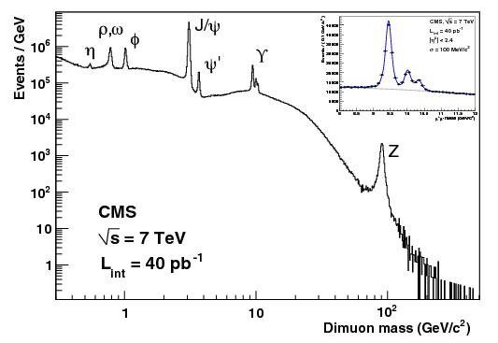
Espectro de masa de 𝜇⁺𝜇⁻
A partir de la masa distinguimos partículas.
También usamos el p_{T} de las partículas hijas, su distancia al vértice de interacción, E_{T}^{mis}, …

Slide 33
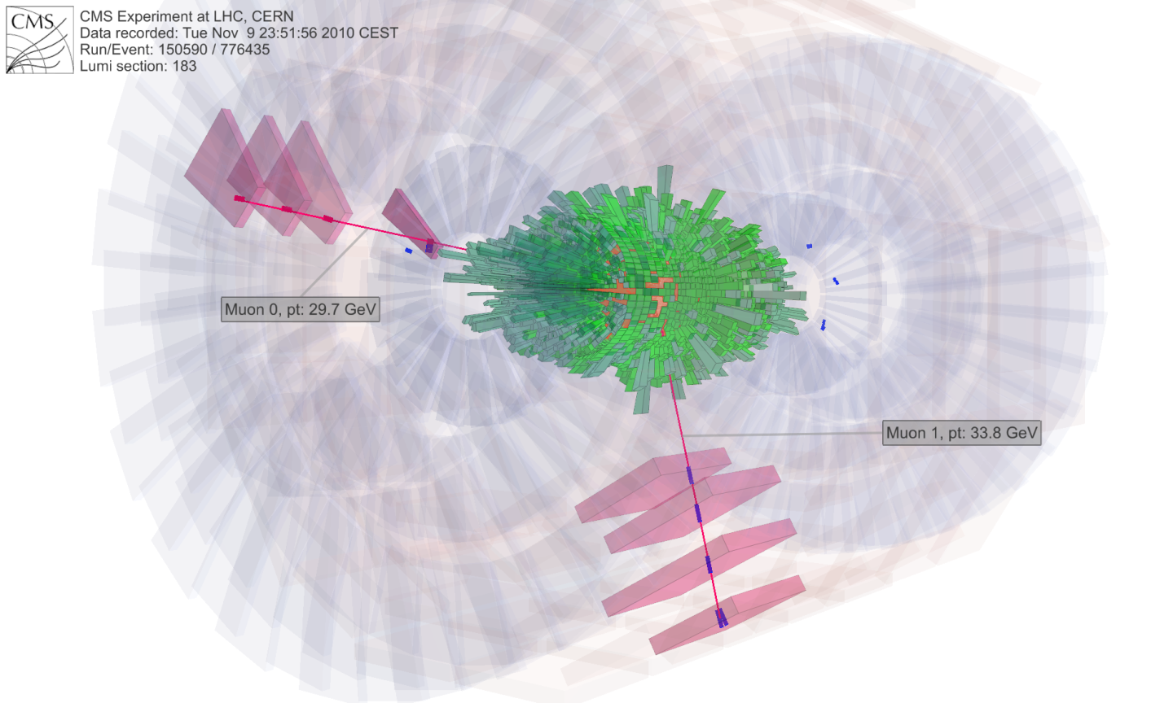
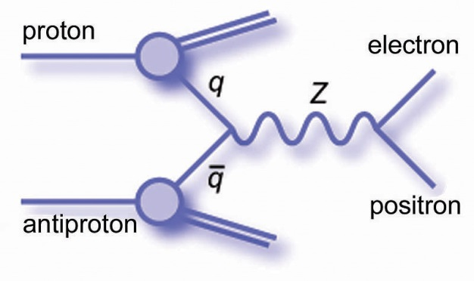
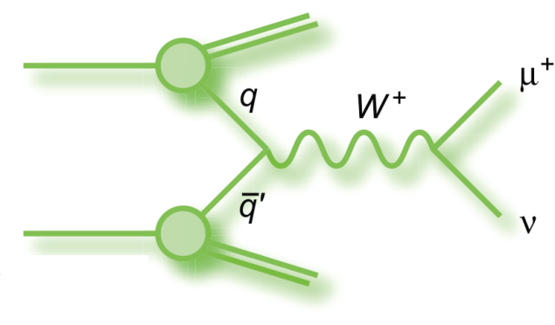
Bosones W y Z

Slide 34
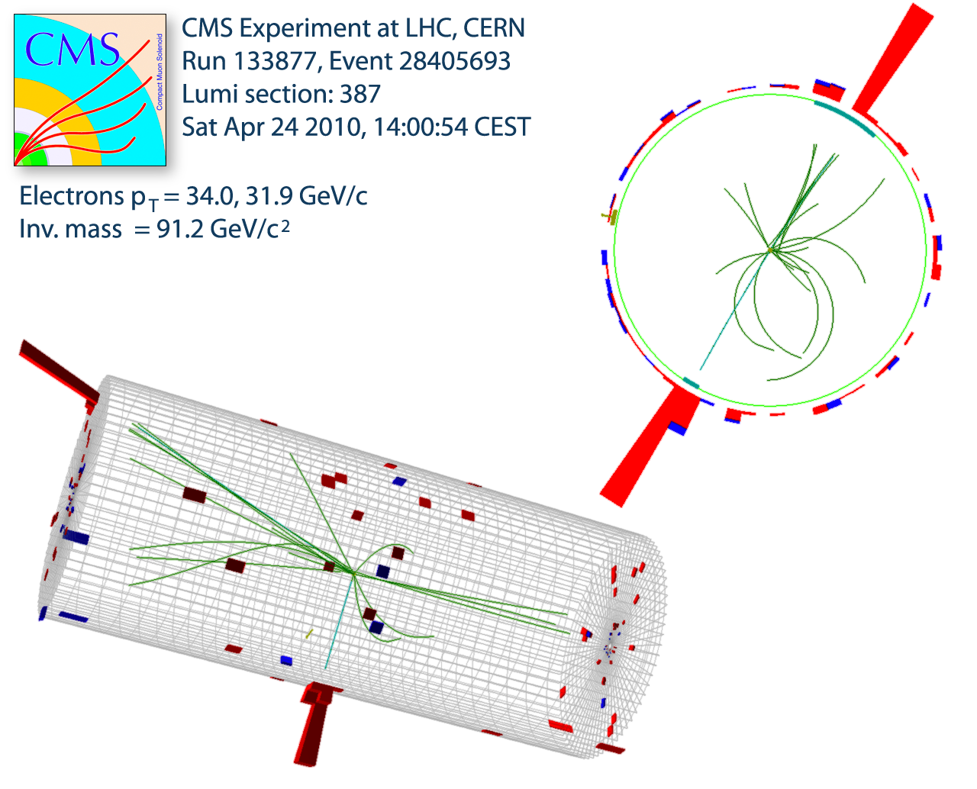
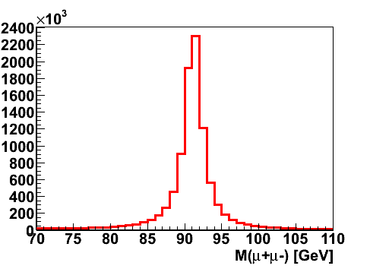
pp ➝ Z+X ➝ e⁺e⁻+X
e⁻
Candidato a Z:
2 leptones cargados del mismo sabor (e, μ) y carga opuesta.
Balanceados en el plano transverso.
e⁻
e⁺
e⁺

Slide 35
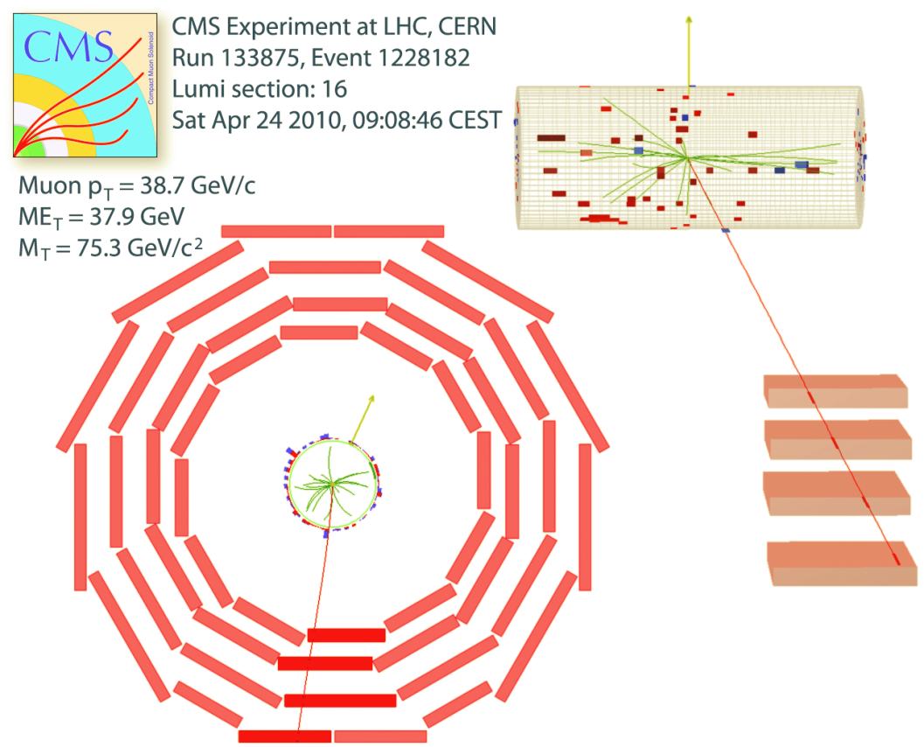
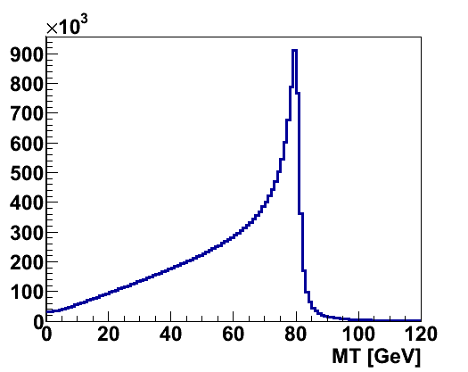
E_{T}^{mis}
Candidato a W:
1 leptón cargado (e, μ) y un neutrino (E_{T}^{mis}).
El neutrino se manifiesta por la falta aparente de conservación de energía-momento.
𝜇⁺
E_{T}^{mis}
𝜇⁺
pp ➝ W+X ➝ 𝜇⁺𝜈+X

Slide 36
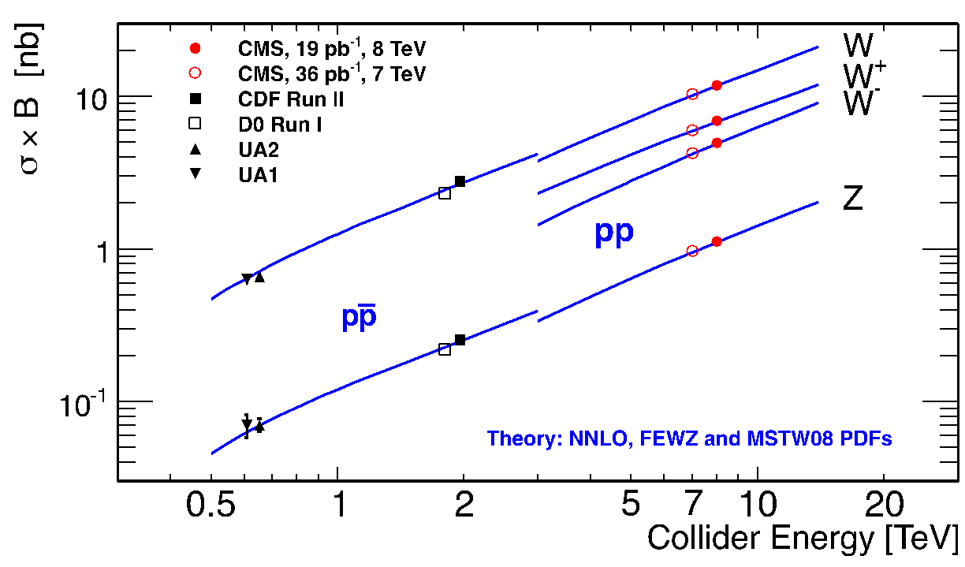
σ(W) y σ(Z)
Las predicciones teóricas de la evolución de la sección eficaz con la energía están de acuerdo con las medidas experimentales.
Los cocientes W⁺/W⁻ y W/Z se miden con mayor precisión.

Slide 37
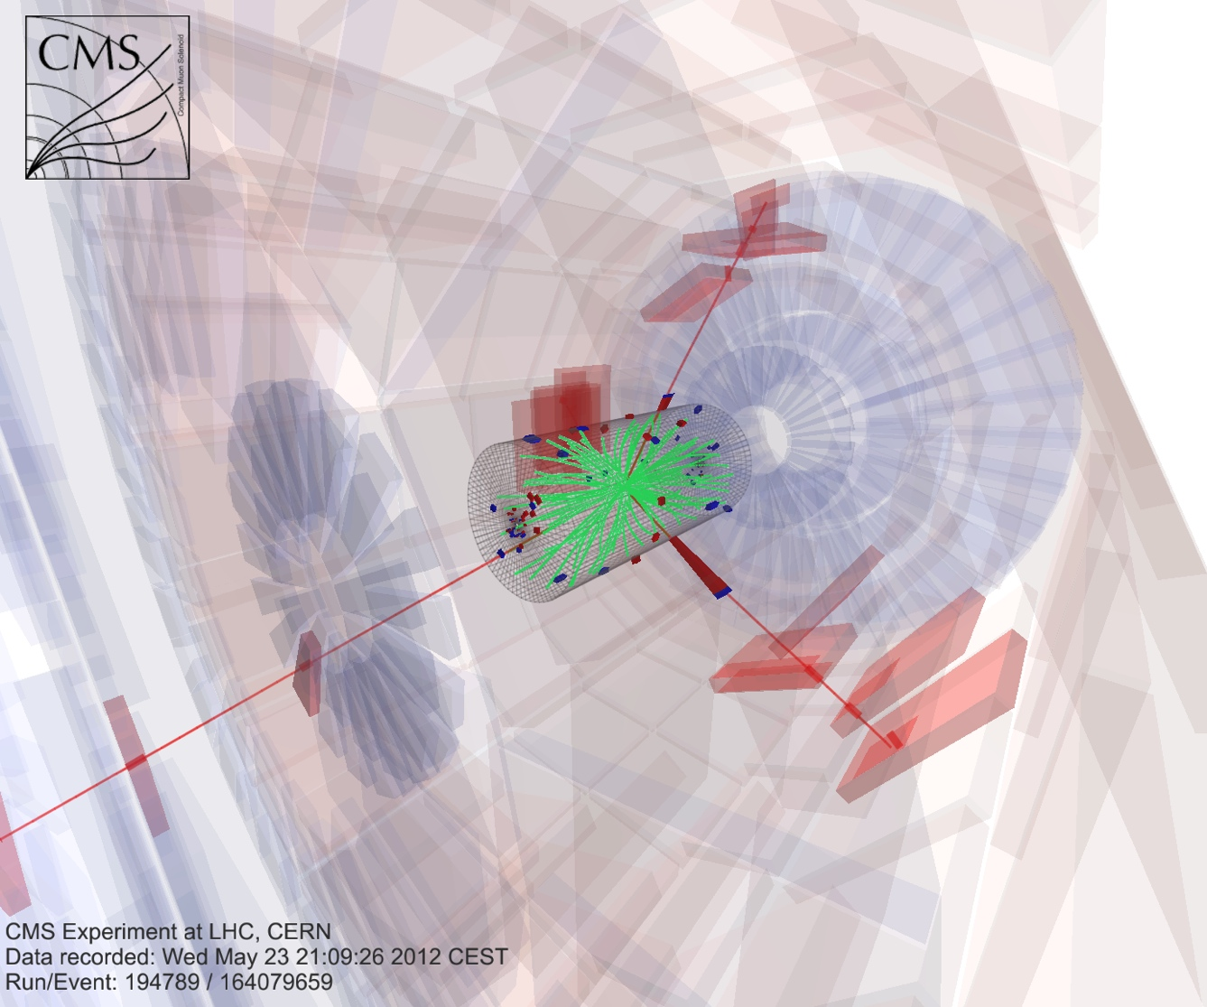
H ➛ ZZ ➛ 4ℓ

Slide 38
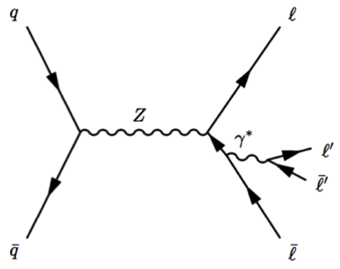
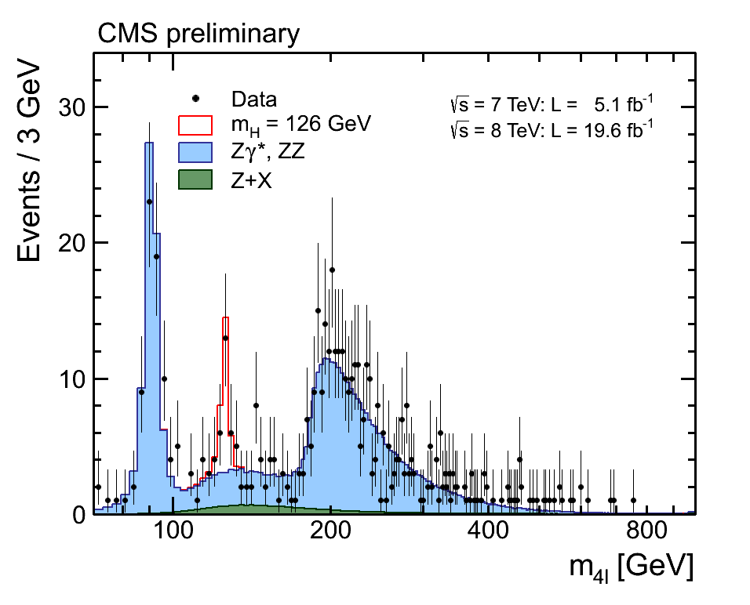
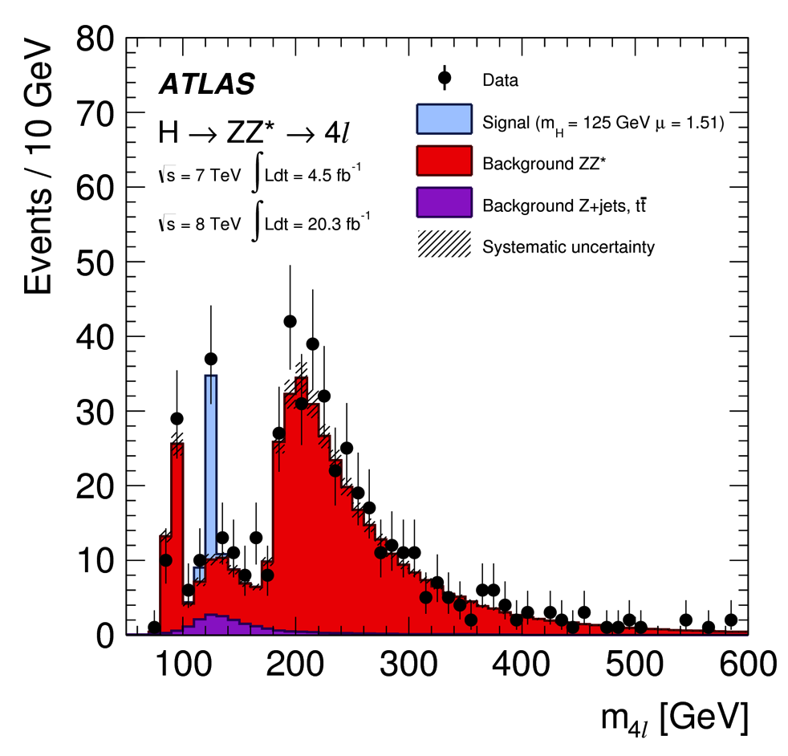
Distribuciones de masa: H➛ZZ➛4ℓ
Z ➝ 4ℓ
X ➝ ZZ ➝ 4ℓ
ZZ ➝ 4ℓ
Masa reconstruida de los 4 leptones para la suma de los canales 4e, 4μ y 2e2μ.

Slide 39
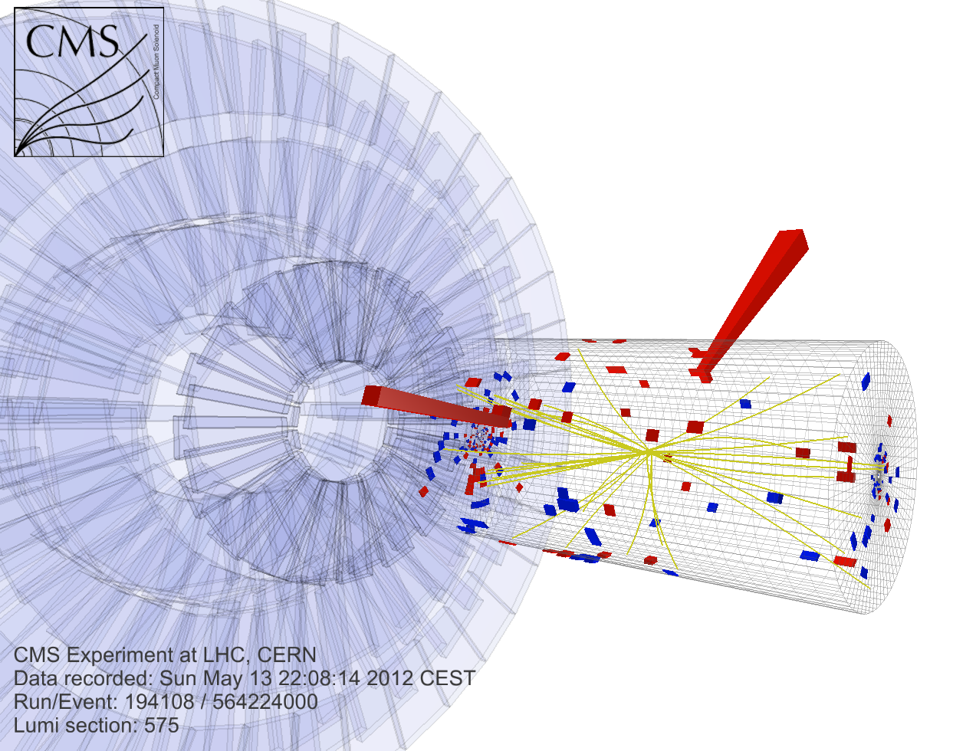
H ➛ γγ

Slide 40
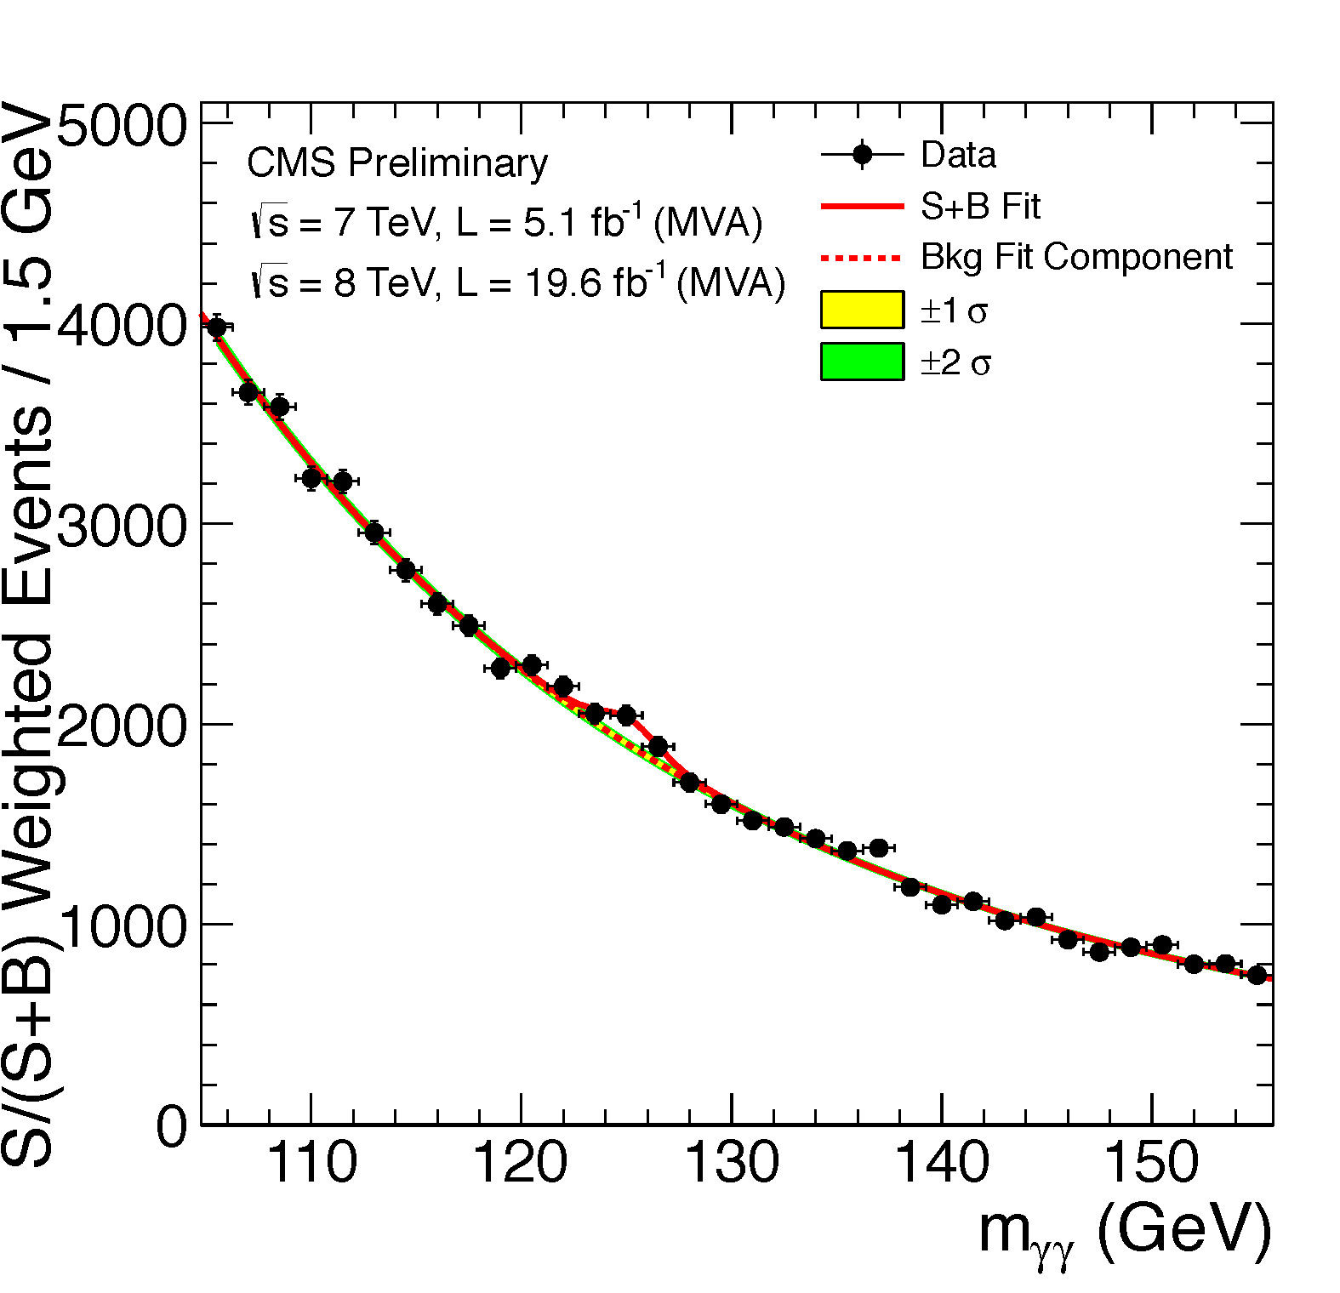
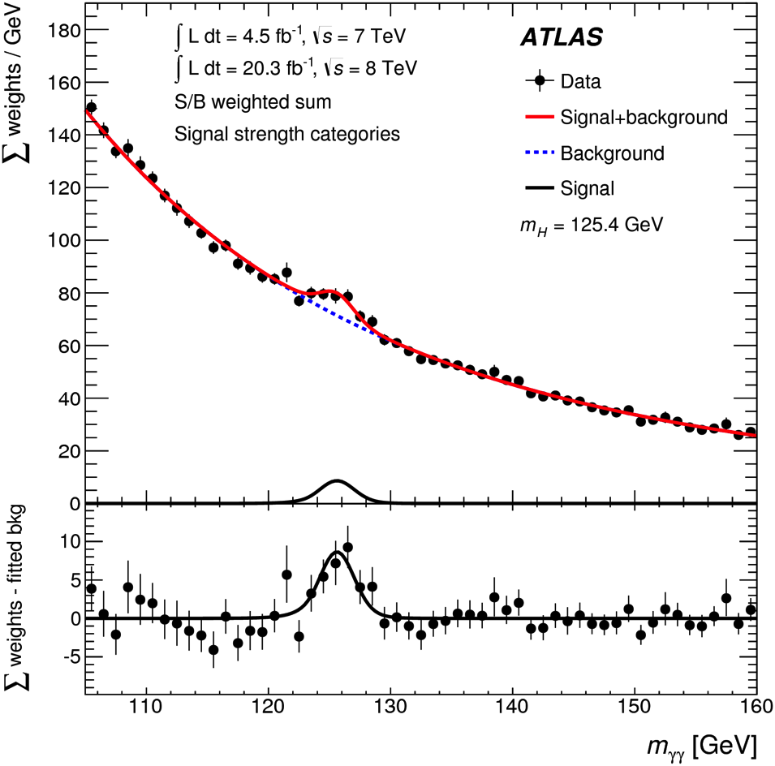
Distribuciones de masa: H ➛ γγ
MVA analysis
La señal destaca sobre un fondo ingente de sucesos de QCD (e, 𝛾).

Slide 41
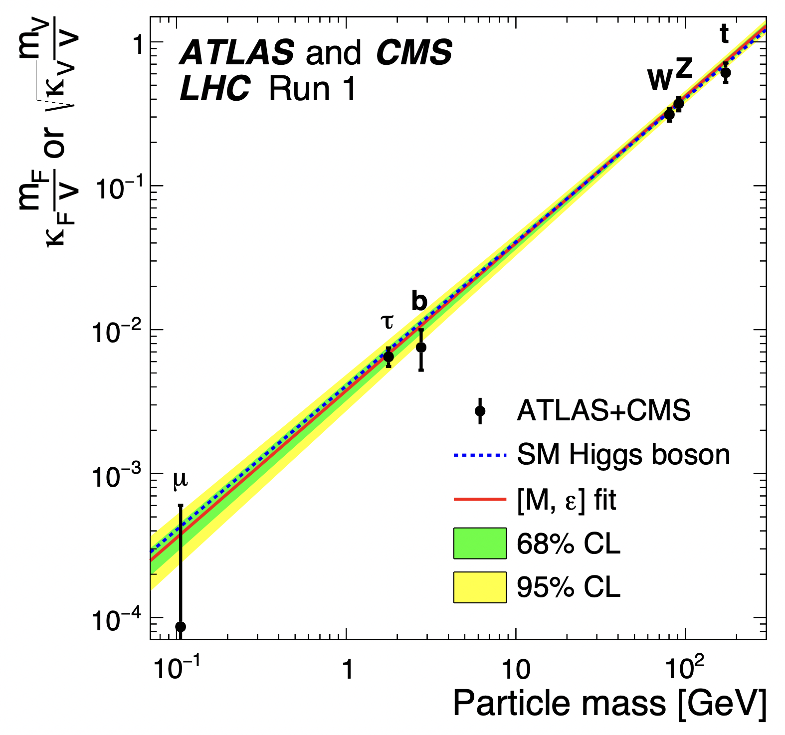
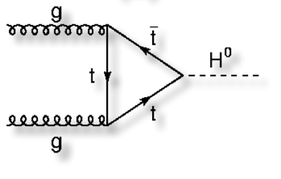
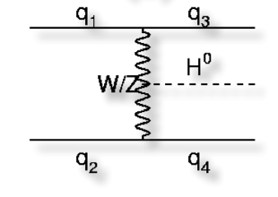
Identificando los mecanismos de producción del bosón de Higgs y sus canales de desintegración, medimos su acoplo a fermiones y bosones
La masa de las partículas elementales es proporcional a su acoplo con el campo de Higgs

Slide 42


Slide 43

Producción de tt

Slide 44


Slide 45




vértices secundarios
la vida media del quark b es 10⁻¹² s, es decir, ct ≈ 0.03 cm

Slide 46


masa del quark top
ℓ + jets
Ajuste cinemático: momento de leptones y jets, E_{T}^{mis}, masa del W, neutrinos colineales…

Slide 47
masa del quark top
ℓ + jets
Medida con mucha precisión en Tevatron y LHC en todos los canales:
¡¡ m_{top} ≈ 185 m_{protón} !!
GeV/c²

Slide 48

Sección eficaz total de tt
Medida con mucha precisión en todos los canales: muy buen acuerdo con las predicciones del Modelo Estándar.

Slide 49

Medidas del Modelo Estándar
Higgs
W+jets
Z+jets
V V
top
Estas medidas precisas son la llave para realizar descubrimientos de nueva física.

Slide 50
Supersimetría (SUSY)

Slide 51
Los experimentos de LHC han desarrollado un ambicioso programa de física en los Runs I y II, tanto en el Modelo Estándar como descubriendo el bosón de Higgs.
Ahora buscan NUEVA FÍSICA para arrojar luz sobre CUESTIONES ABIERTAS en FÍSICA FUNDAMENTAL:
materia orcura, gravitones, dimensiones extra, agujeros negros cuánticos, bosones de Higgs adicionales, partículas con nuevas simetrías.
En 2015 comenzó una nueva era con LHC operando a energías nunca alcanzadas antes: 13 TeV. En 2022 LHC ha alcanzado la energía record de 13.6 TeV.
¿Qué nos depara el futuro de LHC?

Slide 52
CUESTIONES FUNDAMENTALES EN
FÍSICA DE PARTÍCULAS:
jerarquía de masas (nº de familias y masa de los neutrinos),
asimetría materia-antimateria en el universo,
materia y la energía oscuras,
estabilidad cuántica de m_{H},
inflación cosmológica,
formulación cuántica de la gravedad.

Slide 53
El panorama experimental y observacional va mucho más allá de LHC:
experimentos de neutrinos (DUNE),
experimentos de rayos cósmicos (AMS en la ISS)
experimentos de búsqueda directa (DarkSide-20k) e indirecta (AMS) de materia oscura
observatorios de energía oscura (DES, PAU)
astronomía de rayos 𝛾 (CTA)
astronomía de ondas gravitacionales (Virgo)
Entre paréntesis, aquellos en los que participa el CIEMAT.

Slide 54
FIN

